Slide 1



Tiết 3

Slide 2



Slide 3

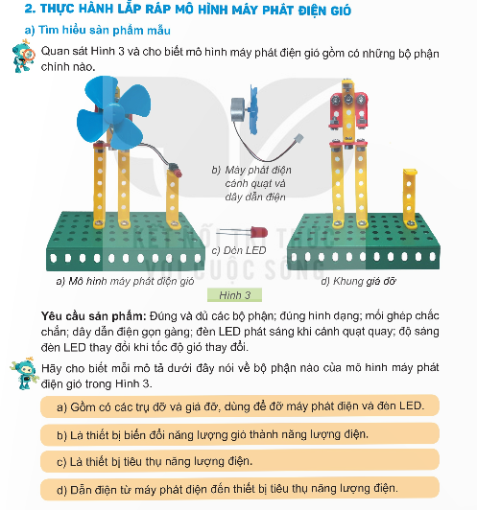

Slide 4
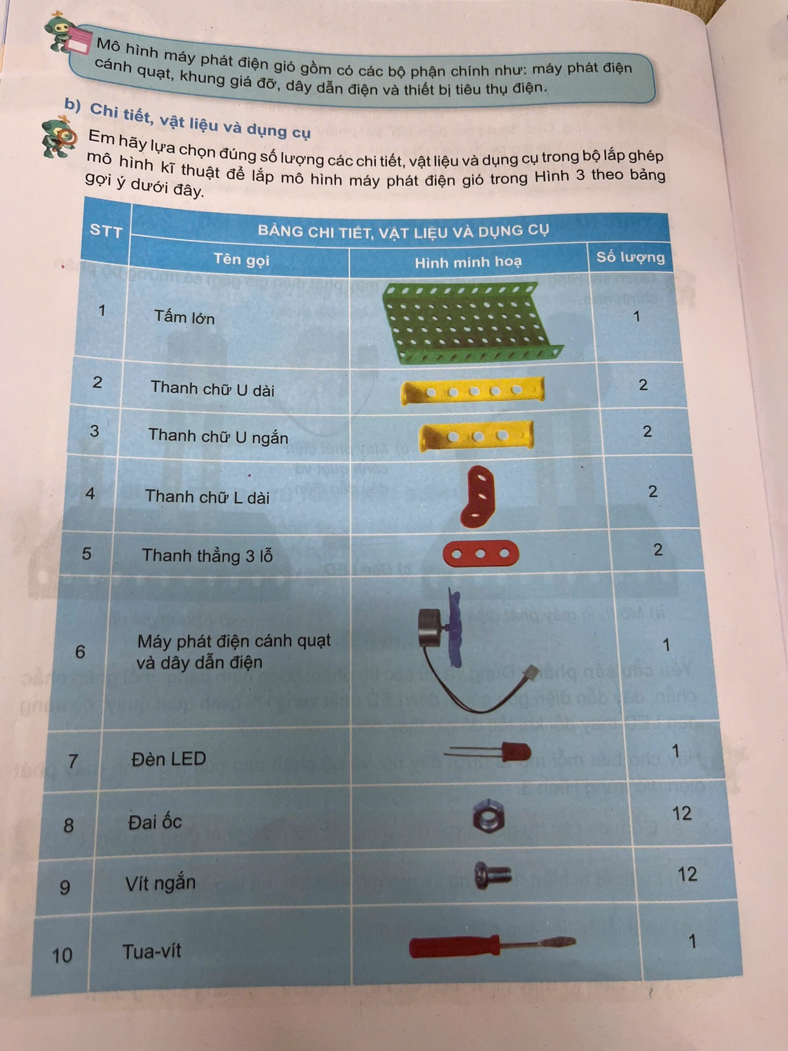

Slide 5
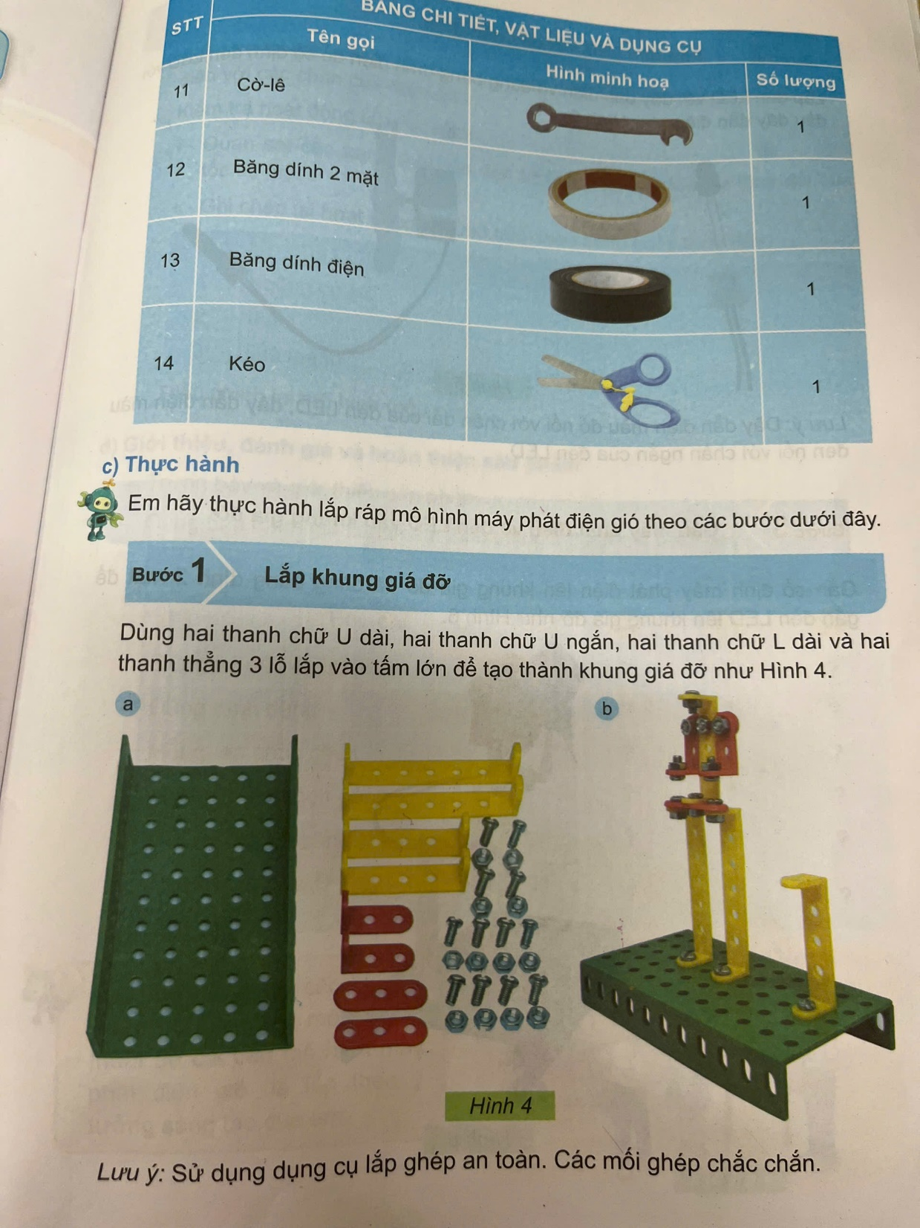

Slide 6
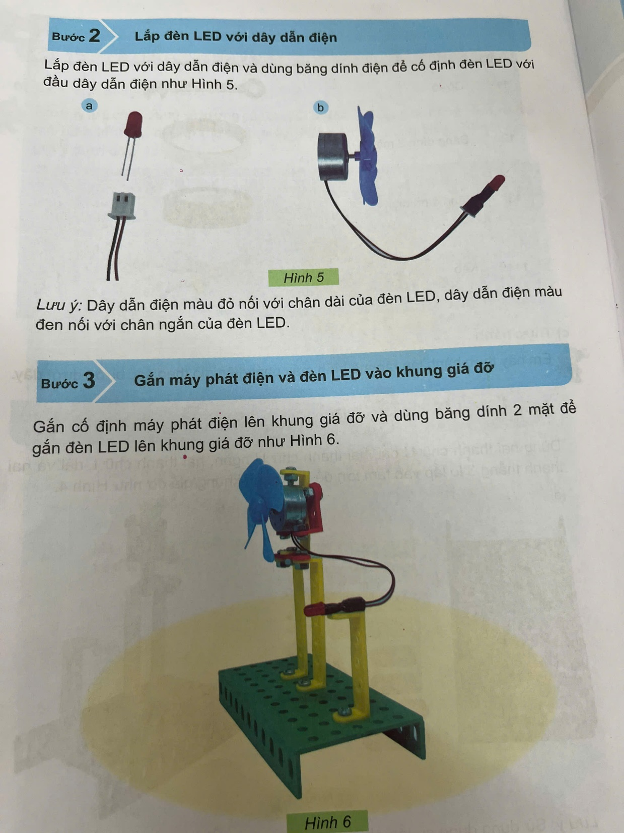

Slide 7
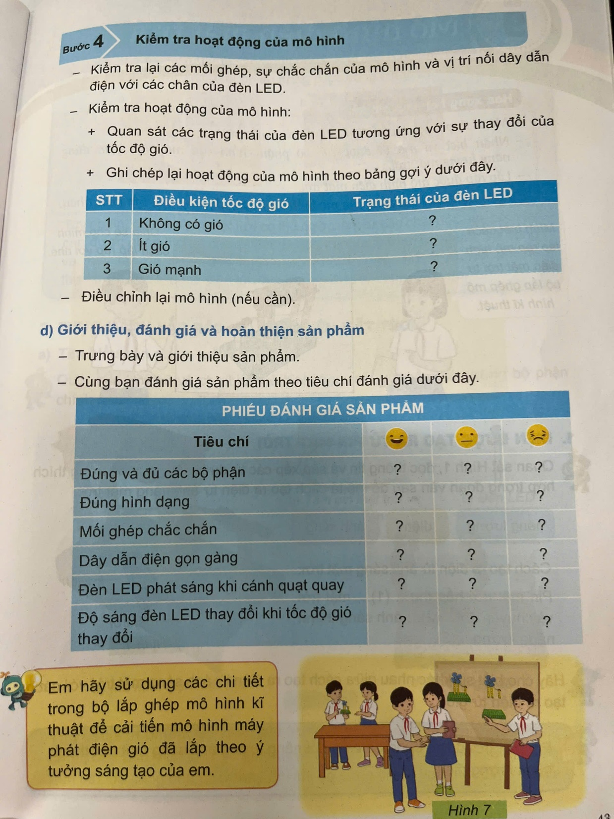

Slide 8


Slide 9

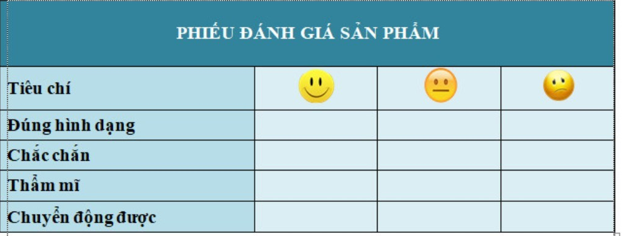
Cùng bạn đánh giá sản phẩm theo các tiêu chí

Slide 10



